Slide 1
Bewegung im Stadtteil Verstetigung eines Best-Practice-Ansatzes der Stadt Dresden
Anke Schmidt, Dr. Paula Aleksandrowicz, Solveig Pohl, E. Geisler, M. Gelfert, A. Hubrich⁴, Dr. Peggy Looks
© DDPIX
Notes:
Hallo in die Runde, ich bedanke mich für die Einleitung zu meinem Beitrag.
Ich möchte darin aufzeigen, wie wir in der Stadt Dresden von Daten Taten der Prävention und Gesundheitsförderung im Setting Kita entwickeln und umsetzen werden und wie das Ganze ermöglicht wird - im Rahmen eines BMG-geförderten Projektes
Mein Name ist Anke Schmidt. Wir, meine Kolleginnen Frau Pohl und Frau Dr. Schmitt sind tätig im Amt für Gesundheit und Prävention der Stadt Dresden – ich und Frau Pohl in dem Fachbereich der Strategischen Gesundheitsplanung, in die die GBE integriert ist. Frau Dr. Schmitt ist Ärztin und Leiterin der Abteilung des KJÄD.
Seit Herbst 2021 habe ich die Projektleitung für unseren Standort übernommen

Slide 2
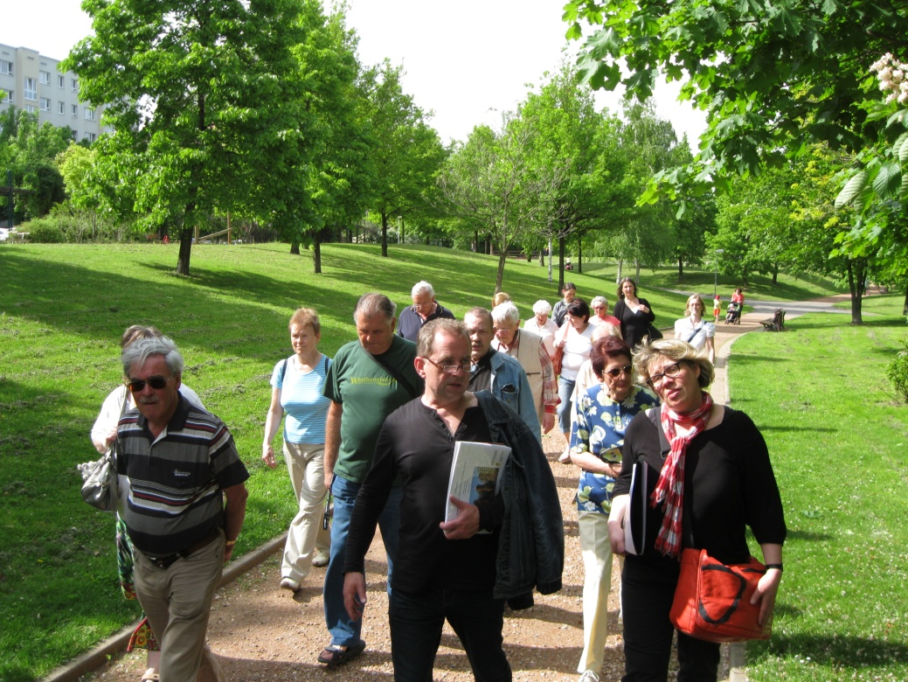
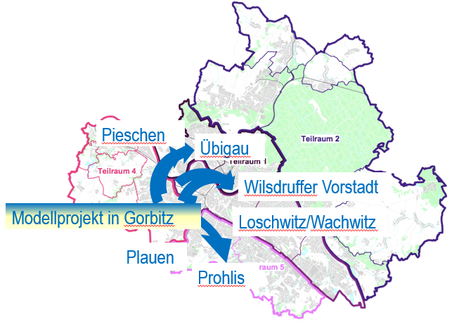
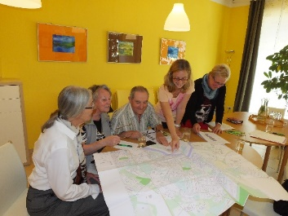
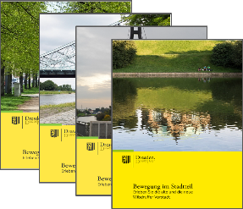
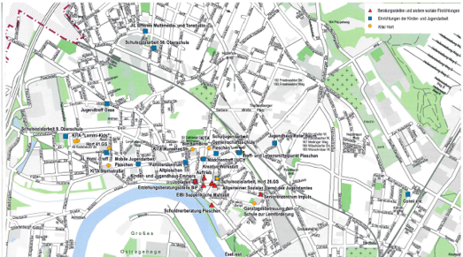
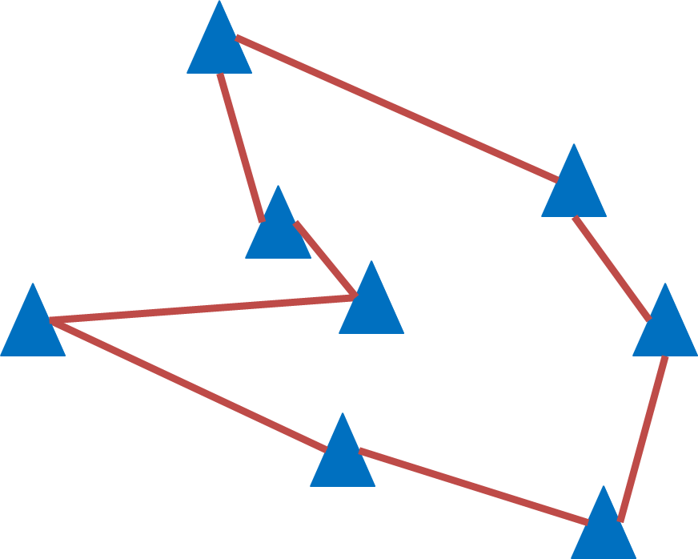
Von der Projektidee bis zur Verstetigung
Die Anfänge… Modellprojekt im Stadtteil Gorbitz verstetigt als geführter Stadtrundgang 2mal im Jahr bei wachsender Teilnehmerzahl
Modellhafter Transfer eines Projektes der Stadt Köln: Ein Rundgang mit Tiefgang mit Broschüre nach Dresden mit Erstellung von 6 Broschüren in 6 Stadtteilen
Erfolgreiche Antragstellung bei dem Förderprogramm „Gesunde Kommunen“ der Techniker Krankenkasse zur Multiplikatorenschulung, Evaluation, Umsetzung
Aktuell
Perspektive
Erfolgsprogramm mit 13 Broschüren „Bewegung im Stadtteil“ bei großer Nachfrage bei der Bevölkerung und Verknüpfung & Verstetigung von Bewegungsangeboten, wie „Senior-Fit-Dresden“ und kostenlose Rundgänge
Multiplikator*innen und das „Handlungsmanual“ tragen die Idee weiter
Ausweitung auf weitere Zielgruppen
Wiederholung der Multiplikatorenschulung
2017
bis
2021
Blaupause
Seit 2009
Rolle unseres Amtes für Gesundheit und Prävention

Slide 3
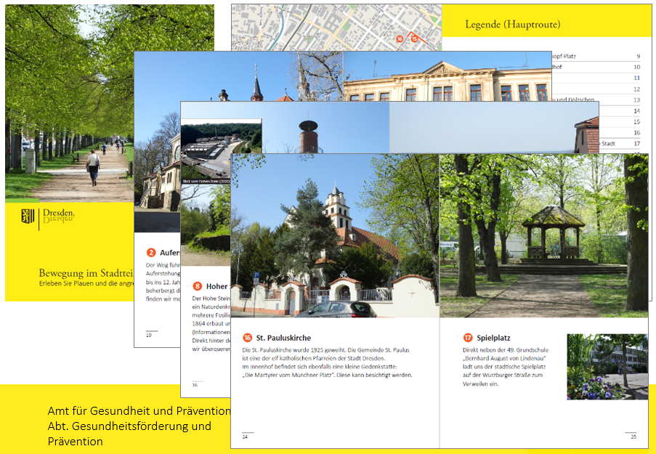

Slide 4
Vielen Dank für Ihre Aufmerksamkeit
Anke Schmidt¹, Dr. Paula Aleksandrowicz¹, Solveig Pohl¹,
E. Geisler², M. Gelfert³, A. Hubrich⁴, Dr. Peggy Looks¹
¹Amt für Gesundheit und Prävention, Landeshauptstadt Dresden; ²WissensImpuls GbR;
³Techniker Krankenkasse; ⁴novaworx
Kontakt: 0351 488 5353, paleksandrowicz@dresden.de |22. Juni 2023

